Slide 1
Ekonomi
Sumber: Dwi Hendro Widayatmoko &
Irma M. Nawangwulan
DOSEN:
Dwi Hendro Widayatmoko &
Willy Riantoputra

Slide 2

Catatan kecil tentang
Ilmu Ekonomi
Ekonomi-hal yang paling dekat dengan kehidupan manusia
Pada debat di lingkungan masyarakat, yang menjadi pokok masalah selalu adalah masalah ekonomi

Slide 3
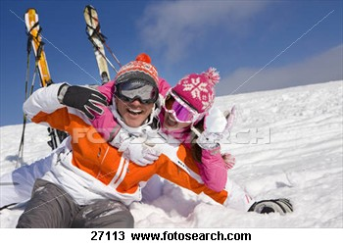


Catatan kecil tentang
Ilmu Ekonomi
Dalam kehidupan sehari-hari, berpikir untuk membeli barang-barang yang sangat kita butuhkan
  Jika masih ada sisa uang, akan beli, kalau tidak, nanti dulu…
  Sebuah Keluarga dengan penghasilan terbatas tidak mungkin pergi berlibur setiap bulannya atau ganti kendaraan setiap tahun…kenapa??????
  KENDALA (KETERBATASAN) KEUANGAN, sehingga membuat keluarga tersebut tidak mampu memenuhi seluruh keinginannya

Slide 4

Catatan kecil tentang
Ilmu Ekonomi
Sebuah perusahaan yang ingin mencapai sukses agar bisa mengalahkan saingannya, akan menemui kendala (keterbatasan)
Tidak mungkin tanpa berusaha keras untuk mengalahkan saingan
Keterbatasan yang paling utama untuk perusahaan tersebut adalah: MODAL, TENAGA KERJA

Slide 5

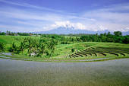
Catatan kecil tentang
Ilmu Ekonomi
Indonesia: memiliki tanah yang luas dan jumlah penduduk yang besar. Teknologi masih terbatas.
Indonesia belum dapat menjadi negara industri yang maju karena teknologinya rendah.

Slide 6
Catatan kecil tentang
Ilmu Ekonomi
Dari ke 3 contoh diatas, dapat disimpulkan bahwa:
DALAM MEMENUHI SELURUH KEBUTUHAN MANUSIA YANG TIDAK TERBATAS, SELALU DITEMUI KENDALA (KETERBATASAN).
Kendala: Sumber Daya: uang, modal, pendidikan, keahlian, kekayaan alam…….
Makanya….perlu mempelajari ilmu ekonomi

Slide 7
Catatan kecil tentang
Ilmu Ekonomi
Karena……
Ilmu ekonomi: ilmu yang mempelajari upaya manusia baik secara individu maupun masyarakat dalam menentukan pilihan-pilihan terhadap sumber daya yang terbatas jumlahnya untuk memenuhi kebutuhan yang tidak terbatas jumlahnya
Yang dipelajari ilmu ekonomi terbatas pada kesejahteraan materiil: berhubungan dengan benda dan jasa

Slide 8


Mengapa belajar ekonomi?
Menurut Case dan Fair (2003), ada 4 alasan:
Mempelajari cara berpikir untuk pengambilan keputusan
  Pikiran: harta yang paling berharga dalam manusia
  Dengan pikiran: kita mampu menganalisis, menilai benar-salah, baik-buruk dan menentukan pilihan.
Memahami masyarakat
  Sebagai makhluk sosial, manusia tidak dapat hidup tanpa orang lain. Kita tidak pernah berhenti berinteraksi.
  Interaksi terjadi lewat pertukaran (pasar).

Slide 9
Mengapa belajar ekonomi?
3. Memahami masalah global
  Dapat memahami mengapa pada saat negara-negara Asia Timur mengalami krisis ekonomi tahun 1998, negara-negara maju (Eropa Barat, Amerika Serikat dan Jepang mau memberi bantuan melalui IMF atau IBRD / World Bank).
4. Menjadi pemberi suara yang berpengetahuan.

Slide 10
Sedikit tentang sejarah……
Tahun 1776: mulai berkembangnya ilmu ekonomi
Buku “The Wealth of Nation” yang ditulis oleh Adam Smith
Invisible Hand dalam mengatur pembagian sumber daya. Peran pemerintah dibatasi karena akan menganggu proses ini.
Konsep Free Market
Aliran ini gagal setelah terjadi Depresi Besar tahun 1930 an: pasar tidak mampu bereaksi terhadap gejolak di pasar saham

Slide 11
Ekonomi…..
Kata “ekonomi” berasal dari kata Yunani oikos (keluarga,rumah tangga), dan nomos (peraturan,aturan,hukum).
Aturan rumah tangga atau manajemen rumah tangga

Slide 12
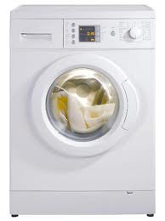
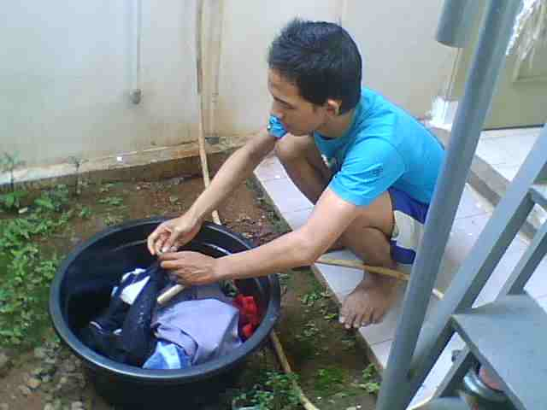
Masalah Ekonomi. . .
Suatu rumah tangga dan perekonomian selalu menghadapi proses pengambilan keputusan tentang :
  Barang dan jasa apa yang akan dihasilkan (what)?
    Apa yang menjadi kebutuhan mendesak oleh masyarakat

Slide 13
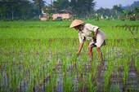
Masalah Ekonomi….
  2. Bagaimana barang dan jasa tersebut dihasilkan (how)?
    Cara atau teknik untuk memanfaatkan sumber daya sedikit mungkin untuk memproduksi barang yang dibutuhkan
  Contoh: dengan sumber daya terbatas, seorang petani yang tidak menggunakan mesin dalam menanam beras, hanya mampu memproduksi 2 ton beras. Jika dia menggunakan sumber daya lain seperti traktor, pupuk yang cukup, mampu memperoleh 4-5 ton beras.

Slide 14
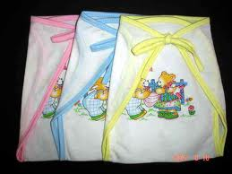


Masalah Ekonomi….
  3. Untuk siapa barang itu? (For whom)

Slide 15
Ekonomi…..
Bagaimana seseorang membuat keputusan ?
  Seseorang pasti menghadapi tradeoff.
  Biaya pada sesuatu adalah apa yang telah dikorbankan untuk mendapatkan sesuatu itu.
  Seseorang yang rasional mempertimbangkan selisih biaya ini.
  Seseorang memiliki reaksi atas insentif (sesuatu yang menguntungkan).

Slide 16
Ekonomi……
Bagaimana seseorang saling berinteraksi dengan yang lain .
  Pedagangan dapat membuat semua pihak lebih baik (better off).
  Pasar merupakan cara yang baik untuk mengorganisasi kegiatan ekonomi.
  Pemerintah dapat memperbaiki dampak kegiatan ekonomi.

Slide 17
10 PRINSIP DALAM
ILMU EKONOMI

Slide 18
Principle #1: Seseorang menghadapi
Tradeoffs dalam hidupnya.
“There is no such thing as a free lunch!”
(Tidak ada yang gratis di dunia ini → Bagaimana anda memahami ini ?)
Dalam realitas hidup banyak pilihan dan antara berbagai alternatif yang bisa dipilih maka individu harus membuat keputusan

Slide 19
Principle #1: Seseorang menghadapi
Tradeoffs dalam hidupnya.
Untuk mendapatkan sesuatu, umumnya kita mengorbanan sesuatu yang lain. Contoh :
  Membeli Peralatan Perang Vs Membangun sistem cadangan pangan
  Belajar Vs Nonton TV
  Waktu luang Vs Bekerja

Slide 20
Principle #2: Biaya dari sesuatu adalah
berapa yang anda korbankan
untuk memperolehnya.
Keputusan membutuhkan pembandingan biaya dan benefit atas alternatif yang dimiliki.
  Apakah meneruskan ke PT atau bekerja ?
  Apakah belajar atau main-main ?
  Apakah pergi kuliah atau tidur ?
Opportunity cost sesuatu yang dipertimbangkan adalah apa yang dikorbankan untuk menghasilkan sesuatu itu.
Notes:
10

Slide 21
Principle #2: Biaya dari sesuatu adalah
berapa yang anda korbankan
untuk memperolehnya.
Bintang basket AS, Kobe Bryant, tidak melanjutkan kuliah walaupun telah lulus SMU dg nilai yang bagus, karena dari basket dapat menghasilkan jutaan dollar
Notes:
10

Slide 22
P-3: Orang yang rasional berpikir atas margin dari berbagai alternatif yang bisa dipilih
Seorang pengambil keputusan yang rasional hanya akan mengambil tindakan jika dan hanya jika keuntungan marginalnya melebihi biaya marginalnya.
Orang membuat keputusan dengan membandingkan margin atas biaya dan keuntungan.
Notes:
11

Slide 23
P-4: Seseorang respon/ tanggap terhadap insentif
Perubahan marginal dari biaya dan benefit menyebabkan perubahan pula pada respon/ tanggapan seseorang untuk berperilaku.
Kebijakan yang dapat mengubah insentif akan berdampak baik secara langsung maupun tidak langsung.
Notes:
12

Slide 24
P-5: Perdagangan dapat membuat seseorang lebih baik (better Off).
Seseorang akan diuntungkan dari kemampuannya berdagang dengan pihak lain.
Kompetisi merupakan implikasi dari adanya keuntungan adalah perdagangan.
Trade memungkinkan orang berspesialisasi pada apa yang paling baik baginya.
Notes:
15

Slide 25
P-6: Pasar biasanya cara yang paling baik untuk mengorganisasikan kegiatan ekonomi.
Perekonomian pasar (market economy) adalah ekonomi yang mengalokasikan sumberdaya melalui keputusan yang terdesentralisasi pada banyak firms dan rumahtangga dimana satu sama lainnya berinteraksi dalam pasar barang dan jasa.
  Rumahtangga memutuskan apa yang dibeli dan dimana akan bekerja.
  Firms memutuskan siapa yang akan dipekerjakan dan apa yang dihasilkan.
Notes:
16

Slide 26
P-7: Pemerintah adakalanya dapat memperbaiki hasil mekanisme pasar.
Kegagalan pasar (Market failure) terjadi ketika pasar gagal mengalokasikan sumberdaya secara efisien.
Ketika terjadi kegagalan pasar maka pemerintah dapat campurtangan untuk tercapainya efisiensi dan pemerataan
Notes:
17

Slide 27
P-7: Pemerintah adakalanya dapat
memperbaiki hasil mekanisme pasar.
Kegagalan pasar berpeluang terjadi dengan sebab :
  Eksternalitas, dimana merupakan akibat dari tindakan seseorang atau perusahaan yang mempengaruhi kesejahteraan pihak diluar aktifitas tersebut
  Kekuatan pasar (market power), dimana merupakan kemampuan satu orang atau perusahaan yang sangat berpengaruh terhadap harga pasar
Notes:
18

Slide 28
P-8: Standart hidup bergantung pada kemampuan produksi suatu negara
Hampir semua variasi standart hidup adalah dijelaskan dengan perbedaan produktifitas suatu negara
Produktifitas merupakan sejumlah barang dan jasa yang diproduksi untuk setiap jam waktu seorang pekerja
Notes:
21

Slide 29
P-9: Harga meningkat jika pemerintah mencetak uang terlalu banyak.
Inflasi adalah kenaikan di dalam keseluruhan tingkat harga dalam suatu perekonomian
Salah satu yang menyebabkan inflasi adalah pertambahan jumlah uang
Ketika pemerintah mencetak uang dalam jumlah yang besar, nilai dari uang akan jatuh.
Notes:
23

Slide 30
P-10: Dalam jangka pendek masyarakat menghadapi tradeoff antara inflasi dan pengangguran.
Phillips Curve adalah ilustrasi tradeoff antara inflasi dan unemployment:
òInflation ð ñUnemployment
It’s a short-run tradeoff!
Notes:
24

Slide 31
Pada tahun 2010 kemarin, import mobil mewah di Indonesia meningkat, akibat peningkatan penjualan yang tinggi di pasar. Padahal harga mobil-mobil tersebut terus melaju naik. Di lain pihak, mobil-mobil dari kelompok menengah yang harganya lebih stabil tidak mengalami peningkatan penjualan yang signifikan. Bagaimana Anda dapat menjelaskan hal ini?

Slide 32
Sebagai seorang produsen (penyedia produk), Anda ingin barang atau jasa yang Anda tawarkan tersebut memiliki elastisitas harga terhadap permintaan yang rendah (inelastic), sehingga volume penjualan Anda tidak terlalu terpengaruh oleh perubahan harga-harga di pasar. Jelaskan strategi yang akan Anda terapkan secara mendetil (step-wise) untuk menurunkan tingkat elastisitas harga terhadap permintaan akan barang atau jasa yang Anda tawarkan tersebut.

